Slide 1
电荷敏感光学检测

Slide 2
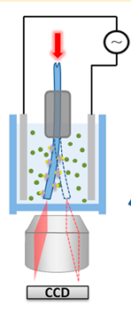
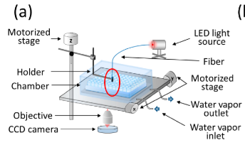
是什么？
Charge Sensitive Optical Detection ；一种亲和型生物传感器
在光纤表面修饰生物分子结合物
多数生物分子或带电，或在结合后产生电荷转移
在结合生物分子后，原本不带电的光纤末端带电荷
两边施加交变电场，光纤会在电场中进行简谐运动
根据运动的振幅可以得出带电量，进一步测量结合的生物分子数目
Ma, G., Guan, Y., Wang, S., Xu, H., & Tao, N. (2016). Study of small-molecule–membrane protein binding kinetics with nanodisc and charge-sensitive optical detection. Analytical Chemistry, 88(5), 2375–2379.

Slide 3
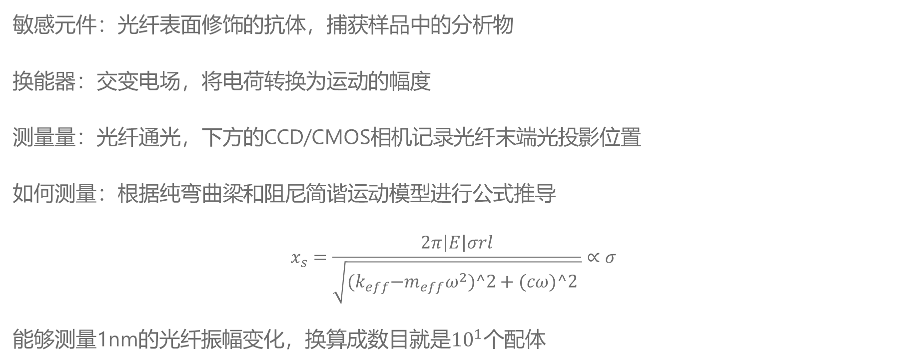
怎么做？
敏感元件：光纤表面修饰的抗体，捕获样品中的分析物
换能器：交变电场，将电荷转换为运动的幅度
测量量：光纤通光，下方的CCD/CMOS相机记录光纤末端光投影位置
如何测量：根据纯弯曲梁和阻尼简谐运动模型进行公式推导
$$x_{s}=\frac{2π\left|E\right|σrl}{\sqrt{{(k}_{eff}−m_{eff}ω^{2})^2+(cω)^2 }}∝σ$$
能够测量1nm的光纤振幅变化，换算成数目就是${10}^{1}$个配体

Slide 4
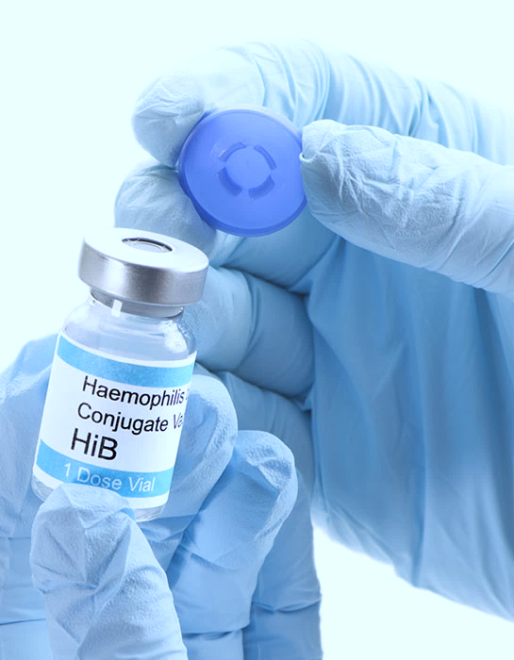
为什么重要？优势在哪里？
考虑一个小分子药物的研发场景
SPR？为什么不行？
质量敏感的传感器，对小分子效果不好
CSOD的优势？
电荷敏感；结构简单，可以做成大通量并行检测

Slide 5
Thank you

